Slide 1
Tập đọc 4
NGƯỜI ĂN XIN

Slide 2
Mục tiêu bài học
Đọc l­ưu loát toàn bài, giọng đọc nhẹ nhàng, thư­ơng cảm, thể hiện đư­ợc cảm xúc, tâm trạng của các nhân vật qua các cử chỉ, lời nói.
Hiểu đư­ợc nội dung ý nghĩa của truyện: “Ca ngợi cậu bé có tấm lòng nhân hậu biết đồng cảm, thương xót trư­ớc nỗi bất hạnh của ông lão ăn xin nghèo khổ.”

Slide 3
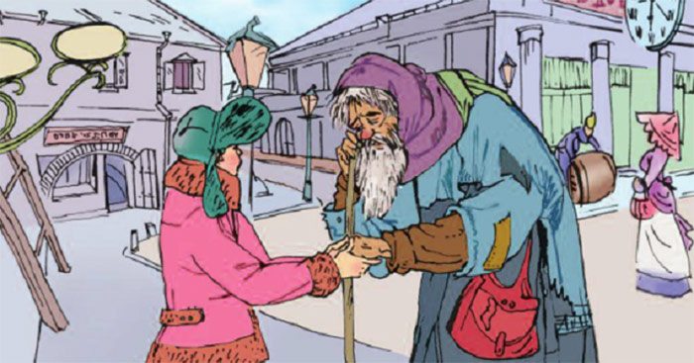
01
02
03
Luyện đọc đúng
Tìm hiểu bài
Luyện đọc diễn cảm

Slide 4
01
LUYỆN ĐỌC ĐÚNG

Slide 5
Người ăn xin
Lúc ấy, tôi đang đi trên phố. Một người ăn xin già lọm khọm đứng ngay trước mặt tôi.
Đôi mắt ông lão đỏ đọc và giàn giụa nước mắt. Đôi môi tái nhợt, áo quần tả tơi thảm hại... Chao ôi! Cảnh nghèo đói đã gặm nát con người đau khổ kia thành xấu xí biết nhường nào!
Ông già chìa trước mặt tôi bàn tay sưng húp, bẩn thỉu. Ông rên rỉ cầu xin cứu giúp.
Tôi lục tìm hết túi nọ túi kia, không có tiền, không có đồng hồ, không có cả một chiếc khăn tay. Trên người tôi chẳng có tài sản gì.
Người ăn xin vẫn đợi tôi. Tay vẫn chìa ra, run lẩy bẩy.
Tôi chẳng biết làm cách nào. Tôi nắm chặt lấy bàn tay run rẩy kia:
- Ông đừng giận cháu, cháu không có gì để cho ông cả.
Người ăn xin nhìn tôi chằm chằm bằng đôi mắt ướt đẫm. Đôi môi tái nhợt nở nụ cười và tay ông cũng xiết lấy tay tôi:
- Cháu ơi, cảm ơn cháu ! Như vậy là cháu đã cho lão rồi. - Ông lão nói bằng giọng khản đặc.
Khi ấy, tôi chợt hiểu rằng: cả tôi nữa, tôi cũng vừa nhận được chút gì của ông lão.
(theo Tuốc-ghê-nhép)

Slide 6
Chia đoạn
Đoạn 1: Từ đầu đến ... cầu xin cứu giúp.
Đoạn 2: Tiếp theo ... như mình.
Đoạn 3: Phần còn lại.

Slide 7
LUYỆN ĐỌC
Từ ngữ
Câu
lọm khọm
giàn giụa
gặm nát
sưng húp
lẩy bẩy
chằm chằm
khản đặc

Slide 8
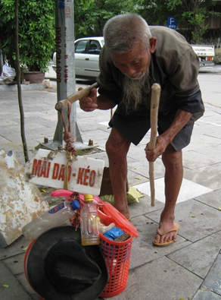
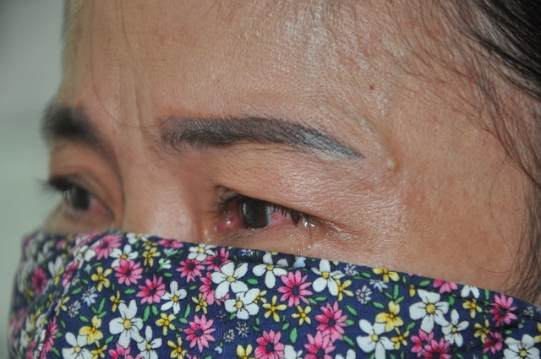
đỏ đọc
lọm khọm

Slide 9
LUYỆN ĐỌC
Từ ngữ
Câu
lọm khọm
giàn giụa
gặm nát
sưng húp
lẩy bẩy
chằm chằm
khản đặc
Chao ôi! Cảnh nghèo đói đã gặm nát con người đau khổ kia thành xấu xí biết nhường nào!
Đôi môi tái nhợt nở nụ cười và tay ông cũng xiết lấy tay tôi.

Slide 10
02
TÌM HIỂU BÀI

Slide 11
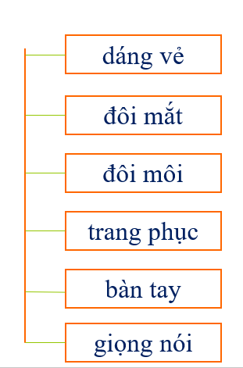
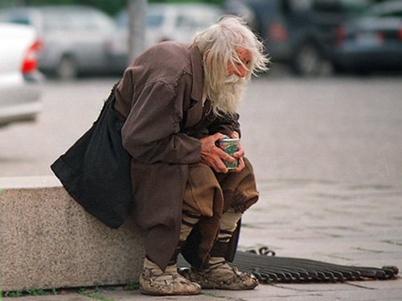
Hình ảnh ông lão ăn xin đáng thương như thế nào?

Slide 12
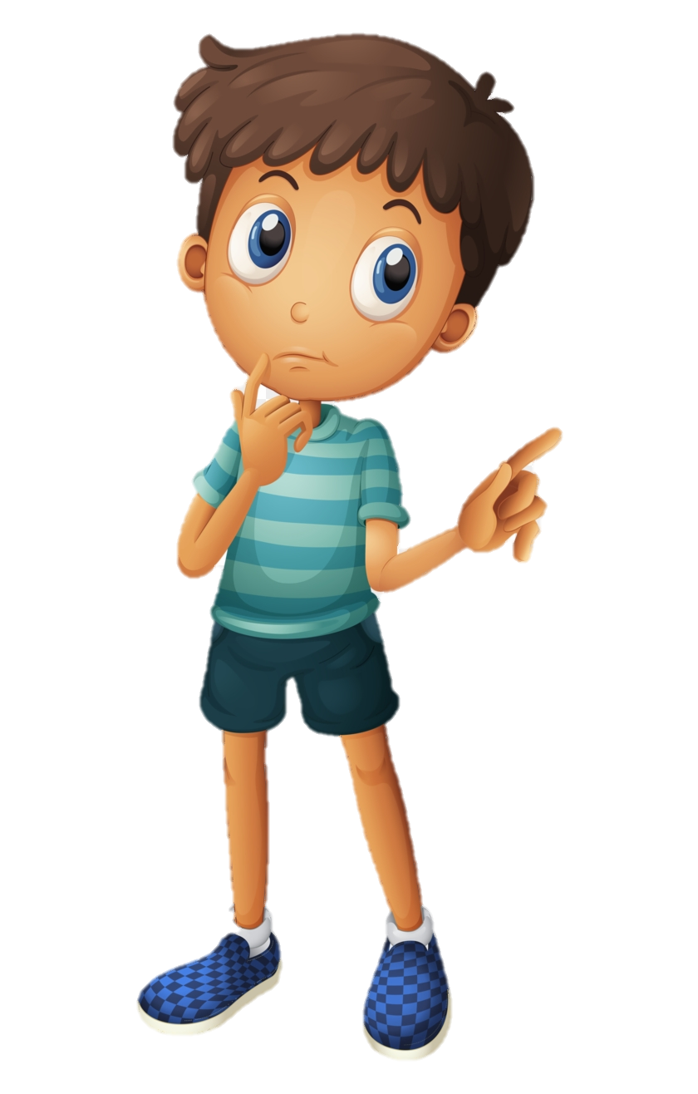
Hành động và lời nói ân cần của cậu bé chứng tỏ tình cảm của cậu đối với ông lão ăn xin
như thế nào?
Đồng cảm và thương xót ông lão.
Tôn trọng ông.
Chân thành muốn giúp đỡ ông.

Slide 13
Cậu bé không có gì cho ông lão, nhưng ông lão lại nói:
“Như vậy là cháu đã cho lão rồi”.
Em hiểu cậu bé đã cho ông lão cái gì?
Cậu bé đã cho ông lão
sự đồng cảm, sự tôn trọng và tình yêu thương.
qua cái nắm tay rất chặt
qua lời
xin lỗi
chân thành
qua hành động cố gắng lục tìm quà tặng

Slide 14
Theo em, cậu bé đã nhận được gì ở ông lão ăn xin?
Cậu bé đã nhận được ở ông lão ăn xin:
⇨ lòng biết ơn
⇨ sự đồng cảm (ông lão cũng đã hiểu tấm lòng chân thành của cậu).

Slide 15
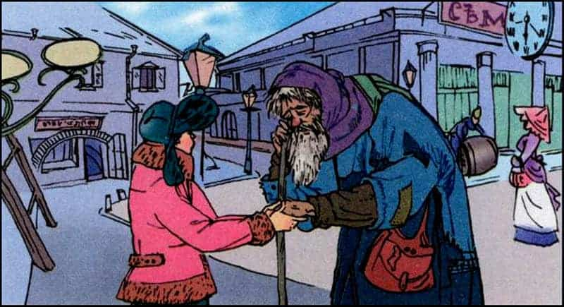
sự đồng cảm,
sự tôn trọng, chân thành
tình yêu thương
cho
nhận
Cậu bé
Ông lão
sự đồng cảm,
lòng biết ơn, chân thành
nhận
cho
Cho và nhận: Tình yêu thương và sự sẻ chia
chân thành

Slide 16
NỘI DUNG
Ca ngợi cậu bé có tấm lòng nhân hậu biết đồng cảm, thương xót trước nỗi bất hạnh của ông lão ăn xin nghèo khổ.

Slide 17
03
LUYỆN ĐỌC DIỄN CẢM

Slide 18

Nhận xét giọng đọc của bài.
Giọng đọc nhẹ nhàng, thương cảm, nhậm ngùi, xót xa:
Lời cậu bé đọc với giọng xót thương ông lão.
Lời ông lão xúc động trước tấm lòng của cậu bé.
Nhấn giọng vào một số từ khắc họa vẻ ngoài của ông lão và các từ ngữ gợi tả, gợi cảm.

Slide 19
LUYỆN ĐỌC DIỄN CẢM
Tôi chẳng biết làm cách nào. Tôi nắm chặt lấy bàn tay run rẩy kia:
- Ông đừng giận cháu, cháu không có gì để cho ông cả.
Người ăn xin nhìn tôi chằm chằm bằng đôi mắt ướt đẫm. Đôi môi tái nhợt nở nụ cười và tay ông cũng xiết lấy tay tôi:
- Cháu ơi, cảm ơn cháu ! Như vậy là cháu đã cho lão rồi. - Ông lão nói bằng giọng khản đặc.
Khi ấy, tôi chợt hiểu rằng: cả tôi nữa, tôi cũng vừa nhận được chút gì của ông lão.

Slide 20
Chúc các con chăm ngoan, học tốt!

